Slide 1
Лабораторная работа № 6 Изучение алгоритмов хэширования
Санкт-Петербургский государственный электротехнический университет «ЛЭТИ» им. В.И. Ульянова (Ленина)
Студент: ______________________ | Чубан Дмитрий, группа 1303
Руководитель: ______________________ | Племянников А.К., доцент каф. ИБ
Санкт-Петербург
2024

Slide 2
Цель работы
Повысить компетенции в работе с алгоритмами хэширования.
Задачи:
Оценить лавинный эффект хэш-функций;
Изучить алгоритм работы функции перестановок Keccak;
Изучить алгоритм работы функции диверсификации ключа;
Изучить алгоритм вычисления кода аутентификации сообщения;
Провести атаку дополнительной коллизии на хэш-функцию MD-5.

Slide 3
Задание
Открыть текст не менее 1000 знаков. Добавить ваши ФИО последней строкой.
Задать хеш-функцию, подлежащую исследованию: MD5, SHA-1, SHA-256, SHA-512.
Для каждой хеш-функции повторить следующие действия:
а)изменить (добавлением, заменой, удалением символа) исходный файл;
б)зафиксировать количество измененных битов в дайджесте модифицированного сообщения;
в)вернуть сообщение в исходное состояние.
4. Выполнить процедуру 3 раза (добавлением, заменой, удалением символа) и подсчитать среднее количество измененных бит дайджеста. Зафиксировать результаты в таблице.

Slide 4
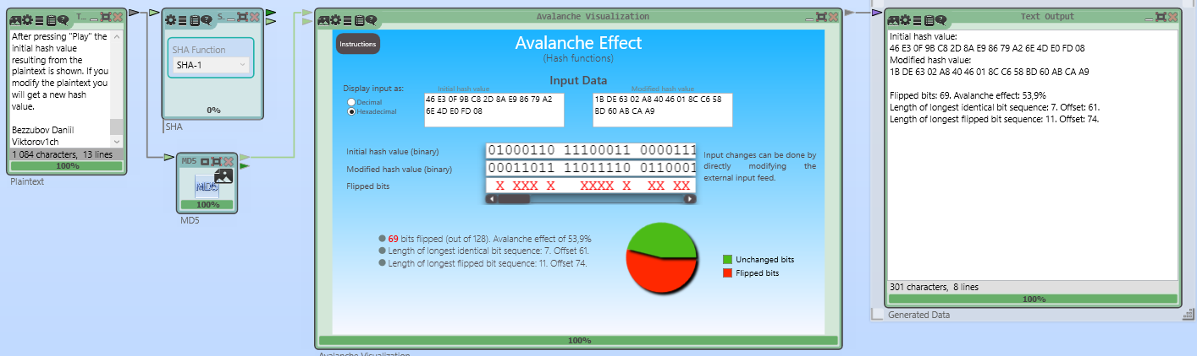

Измерение лавинного эффекта

Slide 5
Исследование лавинного эффекта
Хэш-функция | № измерения | Удаление | Вставка | Замена
MD5 | 1 | 48,4% | 44,5% | 46,9%
 | 2 | 52,3% | 55,5% | 47,7%
 | 3 | 55,5% | 48,4% | 53,9%
 | Среднее | 52,06% | 49,47% | 49,5%
SHA-1 | 1 | 45,6% | 53,1% | 56,9%
 | 2 | 45% | 46,3% | 45%
 | 3 | 56,3% | 48,1% | 51,9%
 | Среднее | 49,0% | 49,2% | 51,3%
SHA-256 | 1 | 49,6% | 55,5% | 52,3%
 | 2 | 51,6% | 45,3% | 48,8%
 | 3 | 50,8% | 46,1% | 48%
 | Среднее | 50,7% | 49,3% | 49,7%
SHA-512 | 1 | 51% | 50,2% | 47,7%
 | 2 | 51% | 52% | 53,5%
 | 3 | 51% | 46,7% | 48,2%
 | Среднее | 51% | 49,6% | 49,8%

Slide 6
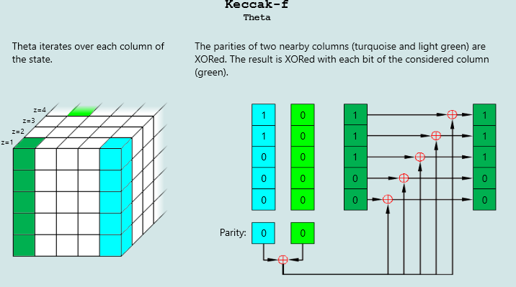
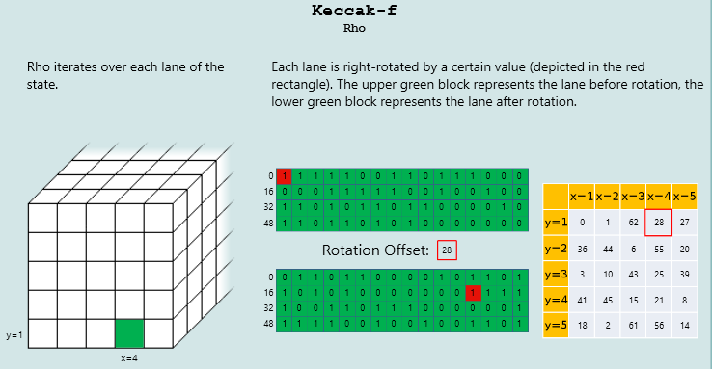
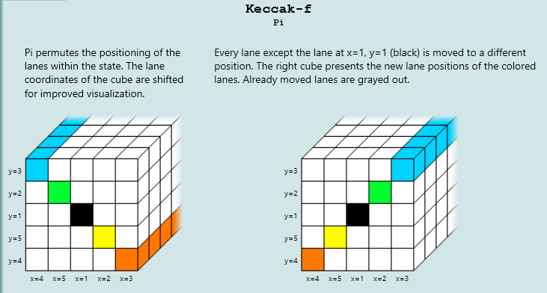
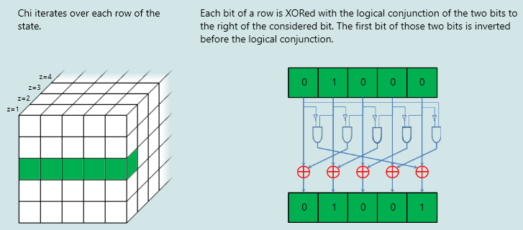
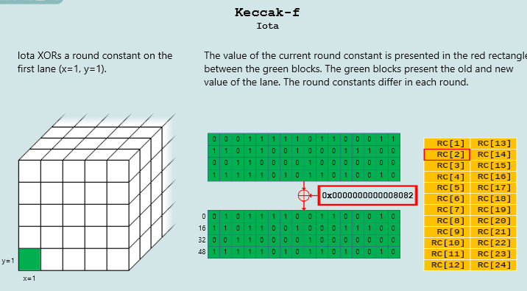
Алгоритм работы функции перестановок Keccak

Slide 7
Исследование лавинного эффекта. SHA-3
Хэш-функция | № измерения | Удаление | Вставка | Замена
SHA-3 | 1 | 53,4% | 51,6% | 51,9%
 | 2 | 51,2% | 49.6% | 53,6%
 | 3 | 52,6% | 52% | 51,3%
 | Среднее | 52,4% | 51,1% | 52,3%

Slide 8
Задание
Изучить алгоритм работы функции диверсификации ключа с помощью шаблонной схемы PBKDF-1 в CrypTool 2. Получить симметричный ключ из персонального пароля, содержащего Фамилию, Имя, Отчество и дату рождения. Сохранить ключ для использования в 4 этого задания.
Выбрать текст на английском языке (не менее 1000 знаков), добавить ваши ФИО и сохранить в файле формата .txt.
Придумать пароль и сгенерировать секретный ключ утилитой Indiv.Procedures –> Hash –> Key Generation из CrypTool 1. Сохранить ключ в файле формата .txt. Прочитать Help к этой утилите.
Сгенерировать HMAC для имеющегося текста и ключа с помощью утилиты Indiv.Procedures –> Hash –> Generation of HMACs. Сохранить HMAC в файле формата .txt. Прочитать Help к этой утилите.
Передать пароль, HMAC (и его характеристики), исходный и модифицированный тексты коллеге, не раскрывая, какой текст корректен. Попросить коллегу определить это самостоятельно.

Slide 9
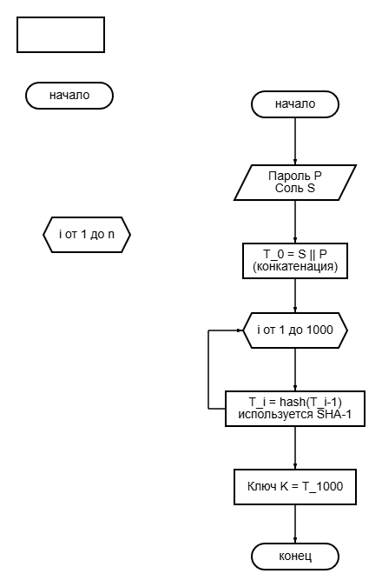
Алгоритм работы функции диверсификации ключа PBKDF-1
Сгенерированный ключ:
40 E9 04 CD E7 90 FF 60 F3 2B 35 F5 08 69 E1 11 A6 51 D5 8C

Slide 10
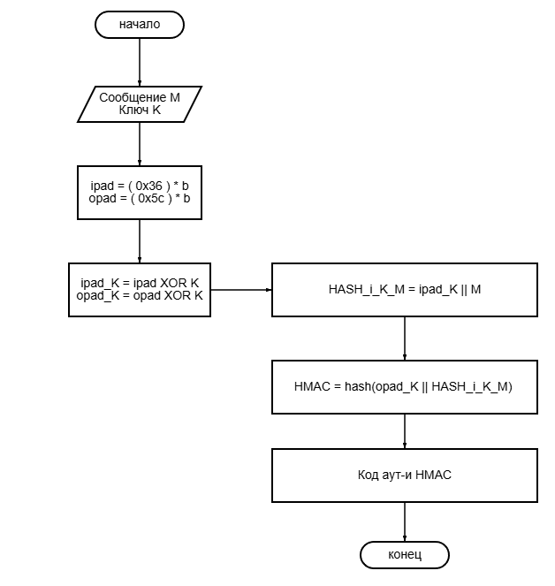
Алгоритм вычисления код аутентификации сообщения HMAC

Slide 11
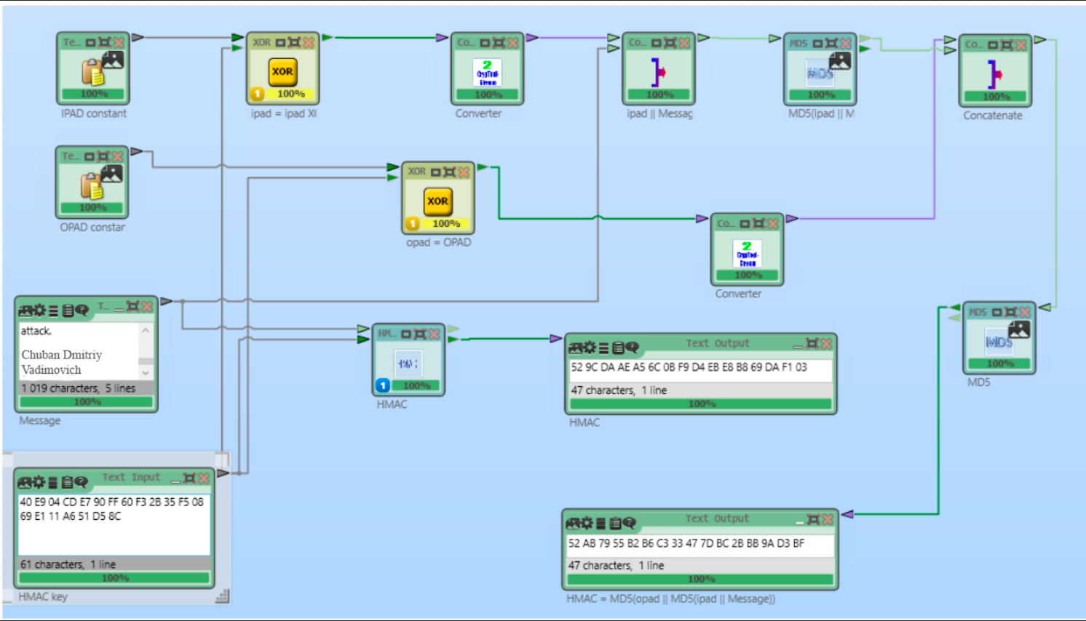
Вычисление кода аутентификации сообщения HMAC

Slide 12
Задание
Сформировать два текста на английском языке – истинный и фальсифицированный. Сохранить тексты в файлах формата .txt.
Утилитой Analysis –> Attack on the hash value... модифицировать сообщения для получения одинакового дайджеста. В качестве метода модификации выбрать Attach characters –> Printable characters.
Проверить, что дайджесты сообщений действительно совпадают с заданной точностью.
Сохранить исходные тексты, итоговые тексты и статистику атаки для отчета.
Зафиксировать временную сложность атаки для 8, 16, 32, 40, 48, … бит совпадающих частей дайджестов.

Slide 13
Атака дополнительной коллизии на хэш-функцию MD5
Кол-во бит совпадающих частей | Время | Кол-во бит совпадающих частей | Время
8 | 0 c | 56 | 1 ч 35 м
16 | 0 c | 64 | 1.1 дня
24 | 0.09 c | 72 | 17 дней
32 | 1.06 c | 80 | 272 дня
40 | 17.07 c | 88 | 12 лет
48 | 4 м 33.2 с | 96 | 200 лет

Slide 14
Заключение
Исследован лавинный эффект в результате операций преобразования исходного текста для хэш-функций MD5, SHA-1, SHA-256, SHA-512. В среднем значение лавинного эффекта для всех функций составило 50%, то есть при изменении одного бита во входных данных примерно половина битов в выходном хэше изменится.
Изучен алгоритм работы функции перестановок Keccak(SHA-3) и исследован лавинный эффект. Среднее значение лавинного эффекта составило 52% (наивысший показатель).
Изучен алгоритм работы функции диверсификации ключа PBKDF-1. Основное свойство алгоритма PBKDF1 заключается в использовании пароля и случайной соли для генерации ключа. Был получен симметричный ключ из персонального пароля ФИО и дата рождения: Chuban Dmitriy Vadimovich 17.01.2003 и 40 E9 04 CD E7 90 FF 60 F3 2B 35 F5 08 69 E1 11 A6 51 D5 8C.
Изучен алгоритм вычисления код аутентификации сообщения HMAC. Основное свойство алгоритма это использование хэш-функции в сочетании с секретным ключом для проверки целостности и аутентичности данных.
Провести атаку дополнительной коллизии на хэш-функцию MD5. С увеличением количества совпадающих битов в дайджестах хэш-функции MD5 время выполнения атаки возрастает, так как требуется больше вычислений для нахождения подходящих входных данных.

